Slide 1
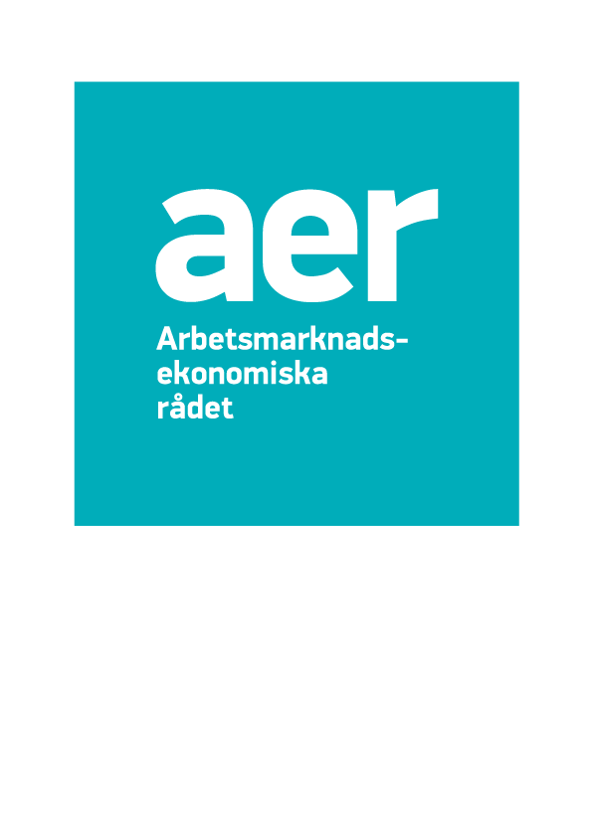
Hur fungerar kollektivavtalen?
Lars Calmfors
Arbetsmarknadsekonomiska rådet
13/2-2018

Slide 2
Arbetsmarknadsekonomiska rådet
Ann-Sofie Kolm, Stockholms universitet
Tuomas Pekkarinen, VATT och Aaltouniversitetet
Per Skedinger (vice ordförande), IFN och Linnéuniversitetet
Lars Calmfors (ordförande), IFN och Stockholms universitet
Simon Ek (sekreterare)

Slide 3
Två synsätt på kollektivavtal
Ekonomisk snedvridning
- Icke marknadskonform lönenivå
- Icke marknadskonform lönesammanpressning
2. Effektivitetshöjande
- Motverka arbetsgivares marknadsmakt
- Jämn spelplan för företag
- Kollektiv försäkringsinstitution
- Standardiserade paketlösningar som sänker
transaktionskostnaderna

Slide 4
Lönespridning (P90/P10) och kollektivavtalens täckningsgrad i olika länder

Slide 5
Kollektivavtalens täckningsgrad och organisationsgraden för fack och arbetsgivare, hela ekonomin

Slide 6
Rapportens utgångspunkt
Sjunkande facklig organisationsgrad minskar på sikt fackets möjligheter att tvinga fram kollektivavtal
Det är i växande grad arbetsgivarsidan som upprätthåller kollektivavtalssystemet
Därför allt viktigare att företagen ser kollektivavtalen som attraktiva
Därför fokuserar rapporten på företagens syn på kollektivavtalen

Slide 7
Facklig organisationsgrad efter sektor och bransch

Slide 8
Facklig organisationsgrad bland arbetare och tjänstemän i privat sektor respektive hela ekonomin

Slide 9
Facklig organisationsgrad bland inrikes och utrikes födda, hela ekonomin

Slide 10
Förklarad och oförklarad förändring i facklig organisationsgrad, procentenheter

Slide 11
Orsaker till den minskade fackliga organisationsgraden i Sverige
Strukturella förändringar av arbetskraftens fördelning mellan olika sektorer/branscher och sammansättning kan bara förklara en liten del
Alliansregeringens arbetsmarknadsreformer
- Avskaffad avdragsrätt för fackavgifter
- Lägre a-kassa
- Höjda a-kasseavgifter
Långsiktig trend
- Förskjutning från kollektivistiska till individua-
listiska värderingar

Slide 12
Facklig organisationsgrad i olika länder

Slide 13
Täckningsgrad för kollektivavtal i olika länder

Slide 14
Intressant jämföra med Tyskland
Exempel på att ett väletablerat kollektiv-avtalssystem liknande det svenska kan genomgå mycket stora förändringar
Ekonomisk kris i Tyskland efter återföreningen
- Tyskland var ”Europas sjuke man”
Företagen krävde större löneflexibilitet
- Många företag övergav kollektivavtalen
- Facket kunde inte stå emot
Den fackliga organisationsgraden kan ha fallit under en kritisk nivå (tipping point)

Slide 15
Kollektivavtalens täckningsgrad efter antal anställda i företagen

Slide 16
Kollektivavtalens täckningsgrad efter bransch

Slide 17
Kollektivavtalens täckningsgrad efter region

Slide 18
Andel företag med avtal som fortsatt skulle vilja ha det om fackets möjligheter att tvinga fram avtal försvagades, efter antal anställda

Slide 19
Företagens syn på kollektivavtalen
 | Företag med kollektivavtal |  | Företag utan kollektivavtal
Påstående | Kollektivavtalet… |  | Ett kollektivavtal skulle…
...innehåller/innebära ett färdigt paket | 3,1 |  | 1,8***
...förbättrar/förbättra relationen mellan företaget och de anställda. | 3,3*** |  | 1,7***
...gör/göra det lättare att sätta olika löner för olika anställda | 2,6*** |  | 1,8***
...ger/ge företaget ett bra anseende. | 3,5*** |  | 1,9***
...är/vara krångligt och kräver/kräva mycket administration. | 2,9** |  | 3,9***
...gör/göra det svårt att anpassa lönerna till hur bra det går för företaget. | 3,3*** |  | 3,5***
...gör/göra det svårt att sätta olika löner för olika anställda. | 3,1 |  | 3,3***
...ger/ge en för hög kostnadsnivå i företaget. | 3,0 |  | 2,7***
...innebär/innebära för höga minimilöner. | 3,1 |  | 2,1***
...gör/göra det svårt att anpassa arbetstidens längd och förläggning. | 3,1 |  | 3,3***
...gör/göra det svårt att bestämma andra anställningsvillkor. | 3,0 |  | 3,7***

Slide 20
Synen på kollektivavtalen i företag med avtal efter bransch
Bransch | Erbjuder ett färdigt paket. | Förbättrar relationerna till de anställda. | Lättare att sätta olika löner. | Ger företaget ett bra anseende. | Krångligt och administrations-krävande. | Svårt att anpassa löner till hur bra det går. | Svårt att sätta olika löner. | Ger en för hög kostnads-nivå. | Ger för höga minimi-löner. | Svårt att anpassa arbets- tiden. | Svårt att bestämma andra anställnings-villkor.
Byggverksamhet | 2,9 | 3,0 | 2,0*** | 3,4** | 3,5*** | 3,9*** | 3,9*** | 3,5*** | 3,7*** | 3,5*** | 3,5***
Handel | 3,3** | 3,3** | 2,6*** | 3,4*** | 2,8 | 3,5*** | 3,1 | 3,4*** | 3,4*** | 3,1 | 3,2
Hotell och restaurang | 3,6** | 3,6*** | 3,2 | 3,7*** | 2,4** | 3,0 | 2,7 | 2,6 | 2,7 | 3,3 | 2,7
Information och kommunikation | 3,0 | 3,4 | 2,5* | 3,6*** | 2,9 | 3,2 | 2,4 | 2,6* | 2,4* | 2,8 | 2,9
Juridik, ekonomi, vetenskap och teknik | 3,0 | 3,3* | 2,4*** | 3,5*** | 2,6** | 2,8 | 2,3*** | 2,3*** | 2,2*** | 2,5** | 2,7
Tillverkning | 3,1 | 3,2** | 2,4*** | 3,3*** | 2,7*** | 3,6*** | 3,1 | 3,1 | 3,2* | 3,1 | 3,0

Slide 21
Andel företag med avtal som fortsatt skulle vilja ha det om fackets möjligheter att tvinga fram avtal försvagades, efter bransch
Bransch | Ja | Nej | Vet ej
Hotell och restaurang | 77,7 | 10,1 | 12,3
Information och kommunikation | 74,0 | 18,5 | 7,5
Juridik, ekonomi, vetenskap och teknik | 70,8 | 9,5 | 19,8
Tillverkning | 62,7 | 17,1 | 20,1
Handel | 56,8 | 16,8 | 26,4
Byggverksamhet | 51,6 | 22,0 | 26,3

Slide 22
Vilka aspekter betyder mest för företagens övergripande inställning till kollektivavtal?
Företag med avtal
Företag utan avtal
Bra anseende
Bra relationer med de anställda
Standardiserat paket
Differentiera lönerna
Krångliga avtal
Höga kostnader
Bestämma arbetstiden

Slide 23
Andel företag med avtal som fortsatt skulle vilja ha det om fackets möjligheter att tvinga fram avtal försvagades, efter avtalskonstruktion

Slide 24
Synen på kollektivavtalen i företag med avtal, efter avtalskonstruktion
Avtals-konstruktion | Erbjuder ett färdigt paket. | Förbättrar relationerna till de anställda. | Lättare att sätta olika löner. | Ger företaget ett bra anseende. | Krångligt och administrations-krävande. | Svårt att anpassa löner till hur bra det går. | Svårt att sätta olika löner. | Ger en för hög kostnads-nivå. | Ger för höga minimi-löner. | Svårt att anpassa arbets- tiden. | Svårt att bestämma andra anställnings-villkor.
1. Lokal löne-bildning utan centralt angivet utrymme | 2,5** | 3,5*** | 2,9 | 3,4 | 2,2*** | 2,8 | 2,1*** | 2,3*** | 2,0*** | 2,2*** | 2,3***
7. Generell höjning | 3,3* | 3,5*** | 2,3*** | 3,6*** | 3,3* | 4,1*** | 4,0*** | 3,9*** | 3,6*** | 3,6*** | 3,6***

Slide 25
Företagens rekryteringsbeteende
Svar | Företag med kollektivavtal | Företag utan kollektivavtal
Om vi har svårt att rekrytera, så erbjuder vi högre löner vid nyrekryteringar. | 14,9 | 7,8
Om vi har svårt att rekrytera, så erbjuder vi inte högre löner utan försöker vara attraktiva på andra sätt. | 34,9 | 17,6
Företaget har inga svårigheter att rekrytera. | 23,9 | 24,3
Företaget har inga rekryteringsbehov under överskådlig framtid | 20,8 | 43,7
Vet ej | 5,6 | 6,5

Slide 26
Andel av företag som uppger att den anställdas arbetsinsats och prestation påverkar den årliga löneökningen

Slide 27
Skäl till varför anställda får lika höga löneökningar oberoende av arbetsinsats och prestation
Svar | Företag med kollektivavtal | Företag utan kollektivavtal
Det är svårt att förklara varför löneökningarna ska vara olika höga. | 29,9 | 28,0
Olika höga löneökningar upplevs som orättvisa och försämrar arbetsmoralen. | 35,2 | 21,0
Fördelarna med olika höga löneökningar är inte tillräckligt stora. | 13,1 | 30,1
Kollektivavtalet tillåter inte olika höga löneökningar. | 21,6 | –
Det är svårt att mäta individuell arbetsinsats och prestation. | 34,5 | 41,6
Olika höga löneökningar kräver för mycket administrativt arbete i företaget. | 17,5 | 10,5

Slide 28
Företagens syn på lokala fackklubbar
 | Företag med fackklubb |  | Företag utan fackklubb
Påstående | Gör den lokala fackklubben det lättare eller svårare att… |  | Skulle en lokal fackklubb göra det lättare eller svårare att…
...sätta olika löner för olika anställda? | 2,8** |  | 2,4***
...anpassa arbetstidens längd och förläggning efter företagets behov? | 3,0 |  | 2,6***
...kommunicera med de anställda och att förankra olika beslut? | 3,4*** |  | 2,6***
...hitta lösningar som passar både företag och anställda? | 3,3*** |  | 2,6***

Slide 29
Graden av central styrning av det totala utrymmet, efter sektor
Privat sektor
Staten
Kommuner och landsting

Slide 30
Synen på sifferlösa avtal
Ett sätt att höja lönerna för eftersatta grupper (grupper med arbetskraftsbrist)
Ett hot mot det nuvarande avtalssystemet och industrins märkessättning

Slide 31
Tidigare kunskap om decentraliserad lönebildning/sifferlösa avtal
Utländska studier finner att decentraliserad lönebildning på företagsnivå leder till högre löner (positiv lönepremie)
Tidigare svenska studier har inte funnit sådana effekter av sifferlösa avtal

Slide 32
Egen empirisk studie
Offentlig sektor
- Sjuksköterskor som gått över till sifferlösa avtal
2011 jämfört med dem som inte gjort det
Ingen effekt på genomsnittlig månadslön
2-3 procent högre timlön
Cirka 2 procent kortare arbetstid
Fler nyanställningar
Större lönespridning
Oklar effekt på arbetskraftsbristen
- Högre lön och fler nyrekryteringar
- Kortare arbetstid

Slide 33
Lönepremie vid sifferlösa avtal i olika delar av lönefördelningen

Slide 34
Regionala lönepremier vid sifferlösa avtal och befolkningstillväxt i åldersgruppen 65 år eller äldre

Slide 35
Huvudbudskap
Sjunkande facklig organisationsgrad utgör ett potentiellt hot mot kollektivavtalssystemet på lång sikt
Företagens inställning till kollektivavtalen kan därmed bli allt viktigare för systemets långsiktiga fortlevnad
Företagen har i allmänhet en positiv syn på kollektivavtalen
Den grundas inte främst på något inneboende värde för avtalen i sig utan på att avtalen ger bra anseende och goda relationer till de anställda
Det hänger ihop med sociala normer om att företag ”ska ha kollektivavtal”
- men sociala normer kan förändras
- alltså osäkert fundament på lång sikt för kollektivavtalen

Slide 36
Några sätt att göra kollektivavtalen mer attraktiva för företagen
Fler sifferlösa avtal också i privat sektor
- Den främsta nackdelen med kollektivavtalen enligt
företagen i enkäten är svårigheterna att anpassa
lönerna till hur bra det går för företaget
Möjligheter till enklare och mindre omfattande kollektivavtal (kollektivavtal light)
- Småföretag
- Internationella koncerner
Möjligheter för anställda att inom given kostnadsram välja olika kompensationspaket
- Olika kombinationer av anställningsvillkor

